Slide 1

Modificări operate la actele normative în domeniul medicamentelor și dispozitivelor medicale compensate
Chișinău, 2023

Slide 2
Din data de 1 august 2023 au intrat în vigoare:
Ordinul nr. 630/180-A din 19.07.2023 cu privire la modificarea Ordinului comun al MS și CNAM nr. 605/ 133 /2022 cu privire la medicamentele și dispozitivele medicale compensate din fondurile asigurării obligatorii de asistență medicală
Ordinul nr. 642/190-A din 26.07.2023 cu privire la modificarea Ordinului comun MS și CNAM nr.727/494/2016 despre aprobarea Regulamentului cu privire la organizarea tratamentului episodic în sala de tratamente/staționar de zi, cabinete de proceduri și la domiciliu, cu medicamente compensate din fondurile asigurării obligatorii de asistență medicală, a unor maladii frecvent întâlnite în practica medicului de familie

Slide 3
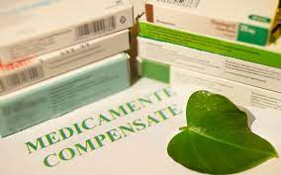
Lista dispozitivelor medicale compensate din FAOAM include :
Lista medicamentelor compensate din FAOAM include:
165 Denumiri comune internaționale (DCI)
1235 Denumiri comerciale (DC)
Teste pentru determinarea glucozei în sânge
Lanțete
Sisteme pentru urostomie
Pungi/ sisteme pentru colostomie
Ace, seringi pentru administrarea insulinei
.... modele de disp
55 modele de dispozitive medicale

Slide 4
Actualizarea sumelor fixe compensate (SFC) pentru DCI parțial compensate:
126 DCI doze/forme farmaceutice - SFC au fost majorate
ceea ce va induce direct la micșorarea coplății pacienților
36 DCI doze/forme farmaceutice - SFC a rămas constante
81 DCI doze/forme farmaceutice - SFC au fost micșorate
autorizarea pe piață a mai multe produse generice cu prețuri mai mici, care micșorează mediana calculată din prețurile cu amănuntul la acestea.
Pacienții în farmacie vor putea alege denumirea comercială la cel mai avantajos preț.
Impactul bugetar urmare a actualizării SFC estimativ va fi cca + 8 mln lei din FAOAM

Slide 5
Completări la Lista DCI de medicamente compensate pentru tratamentul de durată
Glaucom
Psoriazis
1 DCI nou la rata de compensare 80%:
Betamethasoni dipropionas + Acidum salicylicum
3 DCI noi integral compensate:
Dorzolamidum
Pilocarpinum
Timololum+ Latanoprostum

Slide 6
Modificări la Lista DCI de medicamente compensate pentru tratamentul de durată
LERCANIDIPINUM
Exclusă limitarea în idicație:
pentru pacienţii hipertensivi cu intoleranţă la Amlodipinum
Modificată rata de compensare (85%)
DAPAGLIFLOZINUM
Exclusă limitarea în idicație: pentru tratamentul diabetului zaharat de tip 2 cu insuficiență cardiacă cronică
Majorată rata de compensare (65%)
SITAGLIPTINUM
Majorată rata de compensare de la 50% la 65%

Slide 7
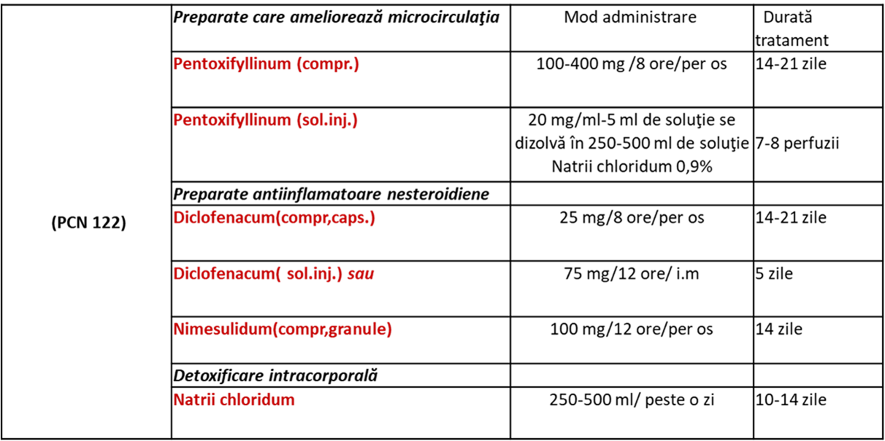
Psoriazis
Completări la Lista DCI de medicamente compensate
pentru tratamentul episodic
Extinse indicațiile la 4 DCI din Listă care vor putea fi prescrise pentru tratamentul episodic de ambulatoriu a maladiei dermatologice – Psoriazis la rata de compensare 100% din mediana prețurilor cu amănuntul.
! Durata de tratament în fiecare caz se apreciază în mod individual de către medicul de familie.
Durata de tratament indicată servește ca recomandare.

Slide 8
Completări la Lista DCI de medicamente compensate
pentru tratamentul episodic
Lupus eritematos sistemic
Extinse indicațiile la 3 DCI din grupa antiinflamatoarelor nesteroidiene care vor putea fi prescrise pentru tratamentul episodic de ambulatoriu a maladiei reumatologice autoimune - Lupus eritimatos sistemic la adulți la rata de compensare 100% din mediana prețurilor cu amănuntul
PCN 318 | Antiinflamatoare nesteroidiene | Mod de administrare | Durata tratamentului
 | Meloxicamum (compr.) | 15 mg/24ore/per os | 14-30 zile
 | Meloxicamum (sol.inj) sau | 15 mg/24 ore/i.m | 3-6 zile
 | Diclofenacum (compr.,caps.) sau | 75-150 mg/24 ore | pînă la 14 zile
 | Nimesulidum (compr, granule) | 100-200 mg/24 ore per os | pînă la 14 zile
! Durata de tratament în fiecare caz se apreciază în mod individual de către medicul de familie.
Durata de tratament indicată servește ca recomandare.

Slide 9
Modificări la Lista DCI de medicamente compensate
pentru tratamentul episodic
Scleroza multiplă
Actualizate schemele de tratament epizodic pentru maladia – Scleroza multiplă:
Excluse 8 DCI din grupele vasodilatatoare periferice, nootrope, vitamine: Pentoxifyllinum, Nicergolinum, Aminophyllinum, Dipyridamolum, Vinpocetinum, Piracetamum, Thiamini hydrochloridum, Pyridoxinum
Incluse 6 DCI din grupa antidepresante, anticonvulsive în durere cronică
Standarde medicale de diagnostic şi tratament (SMDT) în neurologie (1.3.12) | Glucocorticoizi: | Mod de administrare | Durata tratamentului
 | Dexamethasonum (sol. inj., sau compr.) | 4-20 mg/24 ore i/m, per os | până la 10 zile
 | Antidepresante:
 | Escitalopramum( compr.) | 20mg/24 ore/per os | 30 zile
 | Fluoxetinum (caps.) | 20mg/24 ore/per os | 30 zile
 | Amitriptilinum ( compr.) | 25mg/24 ore/per os | 30 zile
 | Anticonvulsive în durere cronică:
 | Pregabalinum( caps.) | 75mg/12 ore/per os | 30 zile
 | Gabapentinum( caps.) | 300mg/8 ore/per os | 30 zile
 | Carbamazepinum( compr.,compr.elib.prel.) | 300mg/8 ore/per os | 30 zile
 | Antiinflamatoare nesteroidiene: Diclofenacum (sol. inj.) | 75 mg /24 ore/ i/m | 10 zile
! Durata de tratament în fiecare caz se apreciază în mod individual de către medicul de familie.
Durata de tratament indicată servește ca recomandare.

Slide 10
Mielopatia
Modificări la Lista DCI de medicamente compensate
pentru tratamentul episodic
Actualizate schemele de tratament epizodic pentru maladia –Mielopatia:
- Excluse 2 DCI : Dipyridamolum, Neostigminum
-Incluse 6 DCI din grupa antiagregante plachetare, glucocorticoizi, antidepresante, anticonvulsive în durere cronică, miorelaxante
SMDT în neurologie 1.3.10) Mielopatia poate fi: Compresiva Ischemica Inflamatorie | Antitrombotice, antiagregante plachetare: | Mod de administrare | Durate tratamentului
 | Acidum acetylsalicylicum (compr.) | 75mg/24 ore/per os | până la 30 zile
 | Glucocorticoizi:
 | Dexamethasonum (sol. inj., sau compr.) | 4-20 mg/24 ore i/m, per os | până la 10 zile
 | Antiinflamatoare nesteroidiene:
 | Diclofenacum (compr.) | 50 mg/12 ore/per os | până la 10 zile
 | Anticonvulsive in durere cronică:
 | Pregabalinum( caps.) | 75mg/12 ore/per os | 30 zile
 | Gabapentinum( caps.) | 300mg/8 ore/per os | 30 zile
 | Antidepresante în durerea cronică:
 | Amitriptilinum( compr.) | 25mg/24 ore/per os | 30 zile
 | Miorelaxante centrale:
 | Tizanidinum (compr) | 4mg/12 ore/per os | 14 zile
 | Vasodilatatoare periferice, derivaţi purinici:
 | Pentoxifyllinum (sol.inj.) | 5ml 2%/24 ore/i/v perfuzie | până la 10 zile
 | Vitamine:
 | Thiamini hydrochloridum (sol. inj.) | 5% 1ml/24 ore/i.m,i/v | până la 10 zile
 | Pyridoxinum (sol. inj.) | 5%- 2,0 ml/12 ore/i.m, i/v | până la 10 zile

Slide 11
Modificări la Lista DCI de medicamente compensate
pentru tratamentul episodic
Maladii cerebrovasculare
Actualizate schemele de tratament epizodic pentru maladia cerebrovasculară – Encefalopatia mixtă cronică:
- Excluse 2 DCI : Nicergolinum, Dipyridamolum
-Incluse 4 DCI din grupa antidepresante și medicamente pentru tulburări cognitive
! Urmare a actualizării schemelor de tratament, pentru DCI: Memantinum, Donepezilum, Escitalopramum, Amitriptylinum, Carbamazepinum, Acidum acetylsalicylicum au fost extinse indicațiile și au fost atribuite coduri DCI noi.
SMDT în neurologie 1.3.10 | Vasodilatatoare periferice: | Mod de administrare | Durate tratamentului
 | Pentoxifyllinum (sol. inj.) | 2% 5 ml/24 ore/ i/v perfuzie | 10 zile
 | In tulburari cognitive:
 | Memantinum (compr.) Donepezilum (compr.) | 10mg/12 ore/per os 5mg/ 12 ore/per os | 30 zile 30 zile
 | Antidepresante:
 | Escitalopramum ( compr.) | 20 mg/24 ore/per os | 30 zile
 | Amitriptilinum ( compr.) | 25mg/ 24 ore/ per os | 30 zile
 | Nootrope:
 | Piracetamum( sol.inj.) Piracetamum ( compr.) | 20% 5ml/ 24 ore/ i.m 400mg/ 8 ore/ per os | 10 zile 30 zile
! Durata de tratament în fiecare caz se apreciază în mod individual de către medicul de familie.
Durata de tratament indicată servește ca recomandare.

Slide 12
Lista dispozitivelor medicale compensate (anexa nr.2) se completează:
(140) Ace pentru stilou injector de insulina 4 mm – 5 mm (rata de compensare – 55% din mediana)
Denumire comercială/ Model | Producător | Nr. de înregistrare în Registrul de stat al dispozitivelor medicale | Suma fixă compensată per unitate de măsură (MDL) |  | Preț maxim cu amănuntul per unitate de măsură (inclusiv TVA), MDL | Valoarea maximă a coplății pacientului per unitate de măsură (inclusiv TVA), MDL
 |  |  | Inclusiv TVA 8% | Fără TVA
Ayset Fine 32G, 0.23 x 4 mm, N 100 | AYSET TIBBI URUNLER VE PLASTIK TEKSTIL ELEKTRONIK GIDA TEMIZLIK MADDELERI SAN. A.S., Turcia | DM000381425 | 0,66 | 0,61 | 0,66 | 0,00
32G, 0.23 x 4 mm, N 100 | WEIGAO MEDICAL INTERNATIONAL CO., LTD., China | DM000366207 | 0,69 | 0,64 | 1,85 | 1,16
NOVOFINE® 32G, 0.23/0.25 x 4 mm, N 100 | NOVO NORDISK A/S, Danemarca | DM000209776 | 0,69 | 0,64 | 3,72 | 3,03
Ayset Fine 31G, 0.25 x 5 mm, N 100 | AYSET TIBBI URUNLER VE PLASTIK TEKSTIL ELEKTRONIK GIDA TEMIZLIK MADDELERI SAN. A.S., Turcia | DM000381420 | 0,66 | 0,61 | 0,66 | 0,00

Slide 13
Lista dispozitivelor medicale compensate (anexa nr.2) se completează:
(141) Ace pentru stilou injector de insulina 6 mm – 8 mm (rata de compensare – 45% din mediana)
Denumire comercială/ Model | Producător | Nr. de înregistrare în Registrul de stat al dispozitivelor medicale | Suma fixă compensată per unitate de măsură (MDL) |  | Preț maxim cu amănuntul per unitate de măsură (inclusiv TVA), MDL | Valoarea maximă a coplății pacientului per unitate de măsură (inclusiv TVA), MDL
 |  |  | Inclusiv TVA 8% | Fără TVA
Ayset Fine 31G, 0.25 x 8 mm, N 100 | AYSET TIBBI URUNLER VE PLASTIK TEKSTIL ELEKTRONIK GIDA TEMIZLIK MADDELERI SAN. A.S., Turcia | DM000381422 | 0,66 | 0,61 | 0,66 | 0,00
32G, 0.23 x 6 mm, N 100 | WEIGAO MEDICAL INTERNATIONAL CO., LTD., China | DM000366207 | 0,83 | 0,77 | 1,85 | 1,02
NOVOFINE® 30G, 0.3 X 8 mm, N 100 | NOVO NORDISK A/S, Danemarca | DM000005113 | 0,83 | 0,77 | 2,98 | 2,15
Categoria pacienților | Cantitatea de ace pentru stilou injector de insulina pentru 3 luni (unități) per pacient
Сopii (0-18 ani) | 240
Diabet gestațional** | 300**
Adulți cu regim bazal-bolus de administrare | 150
Adulți cu administrare de insulin bazală sau insulin premixate | 60
** Pentru femeile cu diabet gestational care necesită tratament cu insulină – se vor elibera 300 ace pentru toată perioada sarcinii

Slide 14
Lista dispozitivelor medicale compensate (anexa nr.2) se completează:
(150) Seringi sterile cu ac pentru insulină (rata de compensare – 60% din mediana)
Denumire comercială/ Model | Producător | Nr. de înregistrare în Registrul de stat al dispozitivelor medicale | Suma fixă compensată per unitate de măsură (MDL) |  | Preț maxim cu amănuntul per unitate de măsură (inclusiv TVA), MDL | Valoarea maximă a coplății pacientului per unitate de măsură (inclusiv TVA), MDL
 |  |  | Inclusiv TVA 8% | Fără TVA
Seringă sterilă cu ac pentru insulină 1 ml, 30G x 8 mm | CHANGZHOU JIAFENG MEDICAL EQUIPMENT CO., LTD. | DM000229144 | 1,13 | 1,05 | 1,13 | 0,00
Seringă sterilă cu ac pentru insulină 100UI/1 ML, 29G, 0.33 mm x 8 mm, ac nedetașabil | WEIGAO MEDICAL INTERNATIONAL CO., LTD., China | DM000366204 | 1,17 | 1,08 | 1,94 | 0,77
Seringă sterilă cu ac pentru insulină 50UI/0.5 ML, 29G, 0.33 mm x 8 mm, ac nedetașabil | WEIGAO MEDICAL INTERNATIONAL CO., LTD., China | DM000366203 | 1,17 | 1,08 | 1,94 | 0,77
Categoria pacienților | Cantitatea de seringi pentru insulina pentru 3 luni (unități) per pacient
Adulți cu regim bazal-bolus de administrare | 150
Adulți cu administrare de insulin bazală sau insulin premixate | 60

Slide 15
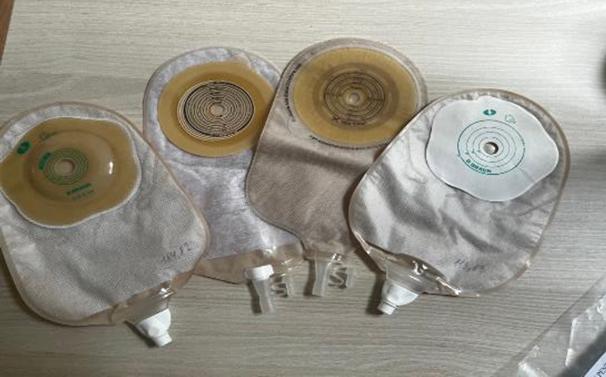
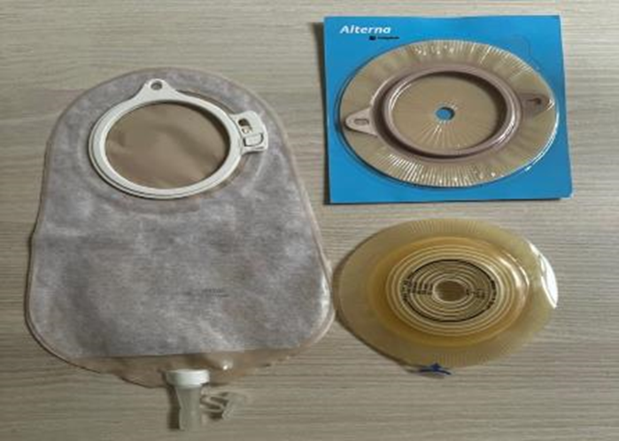
Lista dispozitivelor medicale compensate (anexa nr.2) se completează:
Pentru pacienţi stomizați
(120) Sistem stomic unitar pentru urostomie*
(rata de compensare – 85% din mediana) – 4 modele
(121) Flanșă adezivă pentru sistem stomic unitar (plată) *
(rata de compensare – 100% din mediana)
(122) Flanșă adezivă pentru sistem stomic unitar (convex) *
(rata de compensare – 100% din mediana)
(123) Punga urostomică pentru flanșă *
(rata de compensare – 50% din mediana)
* Norma de prescriere per pacient sistem/ pungă detașabilă este o unitate pentru 2 zile, pentru 3 luni – 45 unități.
Flanșă plată sau flanșă convex per pacient – o unitate la 4 zile pentru 3 luni – 21 unități
SFC pe zi – 59,73 lei
SFC pe zi cu flanșă plată - 54,85 lei
SFC pe zi cu flanșă convexă - 68,02 lei
!- în cazul alegerii de către pacient a modelului cu flanșă detașabilă medicul va prescrie simultan și o rețetă pentru pungă urostomică pentru flanșă, conform normelor stabilite

Slide 16
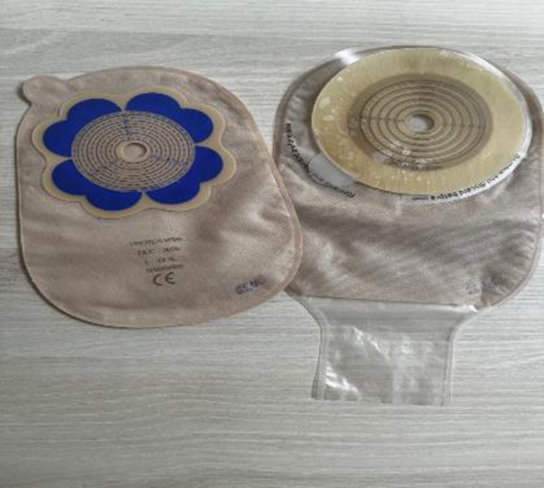
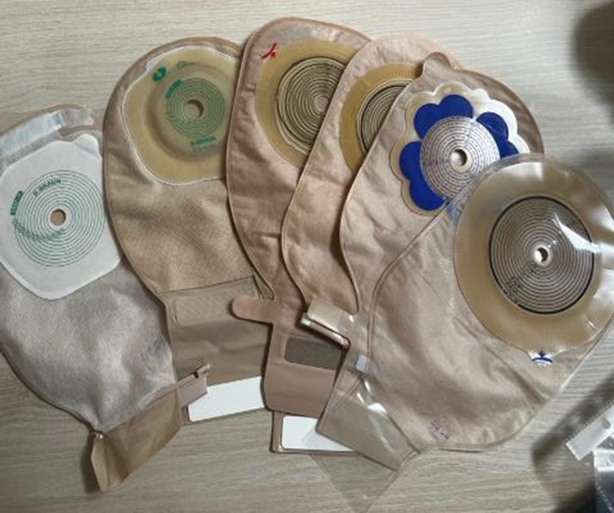
Lista dispozitivelor medicale compensate (anexa nr.2) se completează:
(130) Pungă pentru stoma colostomică*
(rata de compensare – 50% din mediana) - 3 modele
(131) Sistem stomic unitar pentru colostomie*
(rata de compensare – 85% din mediana) – 7 modele
Norma de prescriere per pacient -2 unități pe zi
pentru 3 luni – 180 unități.
SFC pe zi – 65,46 lei
Norma de prescriere per pacient - 1 unitate pe zi
pentru 3 luni – 90 unități.
SFC pe zi – 66,50 lei

Slide 17
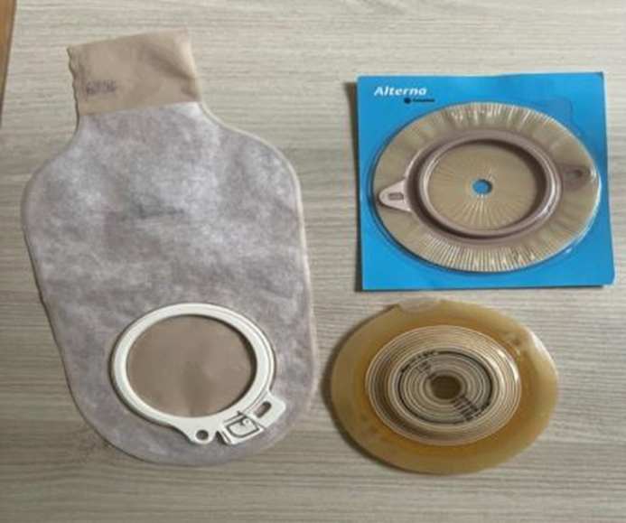
Lista dispozitivelor medicale compensate (anexa nr.2) se completează:
(132) Flanșă adezivă pentru sistem stomic unitar (plată) *
(rata de compensare – 100% din mediana)
(134) Punga colostomică pentru flanșă *
(rata de compensare – 50% din mediana)
(133) Flanșă adezivă pentru sistem stomic unitar (convex) *
(rata de compensare – 100% din mediana)
SFC pe zi cu flanșă plată – 69,12 lei
SFC pe zi flanșă convexă – 82,29 lei
Norme de prescriere:
Flanșă plată sau flanșă convex per pacient – 1 unitate la 4 zile , pentru 3 luni – 21 unități.
Pungi colostomice pentru flanșă per pacient – 1 unitate pe zi, pentru 3 luni – 90 unități.
! În cazul alegerii de către pacient a modelului cu flanșă detașabilă medicul va prescrie 2 rețete: pentru pungă urostomică și pentru flanșă, conform normelor stabilite

Slide 18



Sporirea accesului la medicamente și dispozitive medicale compensate din FAOAM necesită o colaborare bună între toți actorii implicați în proces
Pacienți
Farmaciști
Medici
Comisii de specialitate
Asociații pacienți

Slide 19
Mulțumesc pentru atenție!

